Slide 1
Chapitre II IA symbolique : Programmation Logique

Slide 2
Sommaire
Introduction à l'intelligence artificielle
Définition de l'intelligence artificielle
Exemples d'applications courantes de l'intelligence artificielle
Importance de l'intelligence artificielle dans le monde moderne
IA Symbolique
Introduction
Logique des propositions
Logique des prédicats
Prolog
Techniques de résolution de problèmes
Introduction aux techniques de résolution de problèmes
Algorithmes de recherche (aveugle, heuristique)
Algorithmes des jeux
Algorithmes d’optimisation (2TD, 2TP)
IA Connexionniste
Introduction à l'IA connexionniste
Le perceptron : concept et fonctionnement
Applications du perceptron (2TD, 2TP)

Slide 3
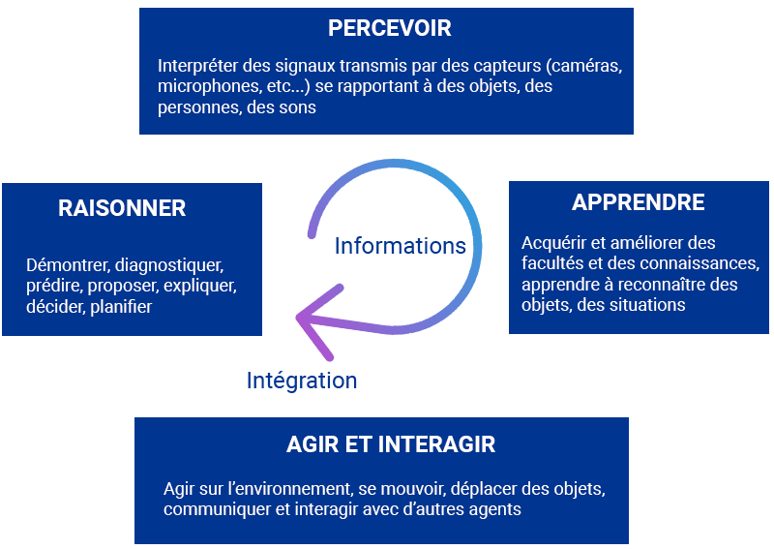

Slide 4
Sommaire
Introduction
Logique des propositions
Logique des prédicats
Prolog

Slide 5
Sommaire
Introduction
Logique des propositions
Logique des prédicats
Prolog

Slide 6
Classes de langage
Langages impératifs :
Les langages impératifs comme C, Pascal et Java sont largement utilisés dans le développement de systèmes d'exploitation, de logiciels embarqués et d'applications d'entreprise en raison de leur efficacité et de leur contrôle direct sur le matériel.
Langages orientés objet :
Les langages orientés objet comme Java, Python et C++ sont populaires pour leur capacité à modéliser des concepts du monde réel de manière efficace, facilitant ainsi la réutilisation du code, la gestion de la complexité et la collaboration au sein des équipes de développement.

Slide 7
Classes de langage
Langages fonctionnels :
Les langages fonctionnels comme Haskell, Lisp et Scala gagnent en popularité en raison de leur capacité à traiter les problèmes de manière déclarative, à encourager l'immutabilité des données et à tirer parti de la programmation parallèle et distribuée.
Langages déclaratifs :
Les langages déclaratifs tels que SQL et Prolog sont largement utilisés respectivement pour la manipulation de bases de données et la programmation logique en raison de leur capacité à spécifier le résultat souhaité plutôt que la manière de l'obtenir.

Slide 8
Sommaire
Introduction
Logique des propositions
Logique des prédicats
Prolog

Slide 9
Trois aspects
Comment écrire les formules ?
Aspects syntaxiques
Comment déterminer la valeur de vérité d’une formule ?
Aspects sémantiques
Comment démontrer de nouveaux résultats ?
Aspects déductifs

Slide 10
1er aspect
Comment écrire les formules ?
Aspects syntaxiques
Comment déterminer la valeur de vérité d’une formule ?
Aspects sémantiques
Comment démontrer de nouveaux résultats ?
Aspects déductifs

Slide 11
Syntaxe d’une formule
Données
un ensemble P de variables propositionnelles P = { p, q, r, … } énoncés élémentaires
un ensemble C de connecteurs (opérateurs) C = { ¬ , ∧ , ∨ , → , ↔ }
Formules
p est une formule si p ∈ P
¬ (H) est une formule si H est une formule
(H) Δ (K) est une formule si H et K sont des formules et si Δ ∈ C
H=(p ∧ q), K=(r ∨ s), H → K, H ↔ K, etc.

Slide 12
2 ème aspect
Comment écrire les formules ?
Aspects syntaxiques
Comment déterminer la valeur de vérité d’une formule ?
Aspects sémantiques
Comment démontrer de nouveaux résultats ?
Aspects déductifs

Slide 13
Sémantique d’une formule
Logique booleen
faux (0)
vrai (1)
Notion d’interprétation
Donner une valeur de vérité à une variable

Slide 14
Tables de vérité : opérateurs
p ¬p
0
1
∧ 0 1
0
1
∨ 0 1
0
1
1
0
0 0
0 1
0 1
1 1
→ 0 1
0
1
↔ 0 1
0
1
1 1
0 1
1 0
0 1
∨ 0 1
1
0
¬p
1 1
0 1

Slide 15
Formules particulières(1)
Tautologies : formules toujours vraies
La table de vérité ne contient que des 1
exemple : p ∨ ¬ p
p (¬ p) (p ∨ ¬ p)
0
1
1
1
1
0
∨ 0 1
0
1
0 1
1 1

Slide 16
Formules particulières(2)
?
p q ¬ p ¬ q p ∧ q ¬ ( p ∧ q ) (¬ p ∨ ¬ q) F
0 0
0 1
1 0
1 1
1
1
0
0
1
0
1
0
0
1
1
1
0
1
1
1
1
1
0
1
0
1
1
0
∧ 0 1
0
1
∨ 0 1
0
1
↔ 0 1
0
1
0 0
0 1
0 1
1 1
1 0
0 1

Slide 17
Formules particulières(3)
Formules tautologiquement équivalentes
les tables de vérité sont les mêmes
Condition nécessaire et suffisante : (F) ↔ (H) est une tautologie (F) ↔ (H)

Slide 18
Formules particulières(3)
Propriétés de ∨ et ∧
associativité
distributivité (dans les 2 sens)
éléments neutres (0 pour ∨ et 1 pour ∧)
éléments absorbants (1 pour ∨ et 0 pour ∧)
lois de De Morgan

Slide 19
Formules particulières(3)
But avoir une représentation uniforme des formules du calcul propositionnel
limiter le nombre de connecteurs différents utilisés
limiter l’allure des formules rencontrées

Slide 20
Forme normale
Une formule F est dite sous forme normale disjonctive ssi
F est une disjonction de conjonctions de variables propositionnelles et de leur négation
(p ∧ q) v (r ∧ s)
Toute formule du calcul propositionnel est tautologiquement équivalente à une formule sous forme normale disjonctive
Une formule F est dite sous forme normale conjonctive ssi
F est une conjonction de disjonctions de variables propositionnelles et de leur négation
(p v q) ∧ (r v s)
Toute formule du calcul propositionnel est tautologiquement équivalente à une formule sous forme normale conjonctive

Slide 21
Exemples
Exemples de mise en forme normale conjonctive
1.((p ∧ q) v r) ∧ ((p ∧ q) v s)
2.( p v r) ∧ ( q v r) ∧ ((p ∧ q) v s)
3.( p v r) ∧ ( q v r) ∧ ( p v s) ∧ ( q v s)
Remarquer la croissance de la longueur de la formule qui résulte de l'application de la distribution (et de la loi de De Morgan )
(p -> q) -> p :
1.(¬p v q) -> p
2. ¬(¬ p v q) v p
3.(¬ ¬ p ∧ ¬ q) v p
4.( p ∧ ¬ q) v p
5.(p v p) ∧ (¬ q v p)

Slide 22
Troisième aspect
Comment écrire les formules ?
Aspects syntaxiques
Comment déterminer la valeur de vérité d’une formule ?
Aspects sémantiques
Comment démontrer de nouveaux résultats ?
Aspects déductifs

Slide 23
Aspects déductifs
notion de conséquence logique
notion de démonstration
notion de règles de déduction

Slide 24
Conséquence logique
Calcul propositionnel
Intelligence Artificielle Programmation en Logique
Soit A = {F₁, …, F_{n}} un ensemble de n formules A G ssi (F₁ ∧ … ∧ F_{n}) → G
Notion de réfutation
démonstration par l’absurde A G ssi F₁ ∧ … ∧ F_{n} ∧ ¬ G est inconsistante

Slide 25
Système formel
Alphabet : L'ensemble des symboles de base utilisés dans le système. Cela peut inclure des variables, des opérateurs, des constantes, etc.
Langage : L'ensemble des expressions ou des phrases bien formées construites à partir de l'alphabet selon des règles syntaxiques spécifiques.
Axiomes : Des énoncés de base qui sont considérés comme vrais et qui servent de points de départ pour dériver d'autres énoncés.
Règles d'inférence : Des règles qui spécifient comment de nouvelles propositions peuvent être dérivées des axiomes et des propositions déjà établies dans le système.
Démonstration : Une séquence d'étapes logiques utilisant les axiomes et les règles d'inférence pour dériver une proposition particulière.
Théorèmes : Des énoncés qui sont prouvés à partir des axiomes et des règles d'inférence.
Notes:
Un système formel est un cadre mathématique qui définit des règles et des structures pour manipuler des symboles selon des règles prédéfinies. Ces systèmes sont utilisés en logique, en mathématiques et en informatique pour formaliser des raisonnements, des preuves et des calculs. Un système formel se compose généralement des éléments suivants :

Slide 26
Exemple1
Le système (G.P.), encore appelé "axiomatique de Peano" :
- alphabet : { x, y, * }
mots : S1 * S2 où S1 et S2 sont des suites quelconques de symboles x ouy
un unique axiome : x * x
une seule règle, qui est une règle de production : w1 * w2 → y w1 * y w2 où w1 , w2 sont des mots
A3 = yyx * yyx est un théorème dont la démonstration est : A1,A2,A3
Avec A1=x * x (axiome) , A2=yx * yx (règle) , A3 = yyx * yyx (règle)

Slide 27
Exemple 2
Le système (D.H.) dû à Douglas Hoffstadter :
alphabet : { M, I, U }
mots : toute suite de lettres de l'alphabet
axiome : M I
- règles de déduction :
1- w I → w I U où w est un mot (production)
2- Mw → M ww où w est un mot (production)
3- III → U (réécriture)
4- UU → M (réécriture)
MIIUIIU est un théorème, de démonstration:
MI (axiome), MII (par R2), MIIU (par R1), MIIUIIU (par R2).

Slide 28
Énoncé déductible
Soit J un ensemble de formules
Un énoncé A est dit déductible sous les hypothèses J (noté J A) ssi
il existe une suite finie A₁, …, A_{n} d’énoncés telle que
A_{n} = A
pour tout i
A_{i} est un axiome
ou A_{i} ∈ J
ou A_{i} découle d’énoncés précédents par application d’une règle d’inférence

Slide 29
Quelques règles de déduction classiques
modus ponens
p, p → q q
modus tollens
p→ q, ¬ q ¬ p
syllogisme
p→ q, q→ r p→ r

Slide 30
Propriétés d’un système formel
Un système formel est correct ssi si A alors A
Tout ce qui est démontrable est vrai
Un système formel est complet ssi si A alors A
Tout ce qui est vrai est démontrable

Slide 31
Une autre règle d’inférence
Principe de résolution (Robinson)
Définitions
littéral positif ou négatif: variable atomique (l ou ¬l)
une clause est une disjonction de littéraux (l₁ ∨ l₂ ∨ l₃∨ …∨ l_{n})
la résolvante de C₁ = l ∨ C’₁ et de C₂ = ¬l ∨ C’₂ est C’₁ ∨ C’₂
Principe de résolution l ∨ C’₁ , ¬ l ∨ C’₂ _{réso} C’₁ ∨ C’₂
le principe de résolution est valide
le principe de résolution généralise les autres règles

Slide 32
Formules particulières(3)
Il faut montrer que : l ∨ C’₁ , ¬ l ∨ C’₂ ⊢ C’₁ ∨ C’₂ ie (l ∨ C’₁) ∧ (¬ l ∨ C’₂ ) → (C’₁ ∨ C’₂ )
Il suffit de montrer que si (l ∨ C’₁) ∧ (¬ l ∨ C’₂ ) vrai alors (C’₁ ∨ C’₂ ) n’est pas faux
Deux cas se présentent
l est vrai
nécessairement C’₂ vrai et donc (C’₁ ∨ C’₂ ) aussi
¬ l est vrai
nécessairement C’₁ vrai et donc (C’₁ ∨ C’₂ ) aussi
→ 0 1
0
1
∨ 0 1
0
1
∧ 0 1
0
1
1 1
0 1
0 1
1 1
0 0
0 1
CQFD

Slide 33
Propriétés du calcul propositionnel
Le calcul propositionnel muni du principe de résolution est correct et complet
Un ensemble S de clauses est insatisfiable (ou insatisfaisable) ssi S _{reso}  (clause vide)
Démonstration : par l’absurde (réfutation) S C ssi S ∧{¬C} _{reso} 
Rappel
On peut toujours se ramener à une forme normale conjonctive (forme clausale)

Slide 34
Exemple
Soit:
F=(P ∧ Q ∧ ¬ R) ∨ R ∨ ¬ P ∨ (T ∧ ¬ Q) ∨ ¬T
¬ F= ¬(P ∧ Q ∧ ¬ R) ∧ ¬ R ∧ P ∧ ¬(T ∧ ¬ Q) ∧ T
¬ F= (¬ P ∨ ¬ Q ∨ R) ∧ ¬ R ∧ P ∧(¬ T ∨ Q) ∧ T
Soit S_{¬F} ={¬P ∨ ¬Q ∨ R, ¬R, P, ¬T ∨ Q, T}
C1 C2 C3 C4 C5
S_{¬F} est l'ensemble des clauses d'une fbf ¬F.
Montrons que cet ensemble est insatisfiable
C1 = ¬P ∨ ¬Q ∨ R donc ( par résolution) C6 = ¬P ∨ ¬Q
C2 = ¬R
C6 = ¬P ∨ ¬Q donc C7 = ¬Q
C3 = P
C7 = ¬Q donc C8 = ¬T
C4 = ¬T ∨ Q
C8 = ¬T donc C9 = Ø ou
C5 = T
A partir de l'ensemble des clauses de la fbf ¬F on a déduit la clause vide donc
on peut conclure que ¬F est insatisfiable et donc que F est valide.
C1=¬P ∨ ¬Q ∨ R
C2= ¬R,
C3=P
C4=¬T ∨ Q
C5=T

Slide 35
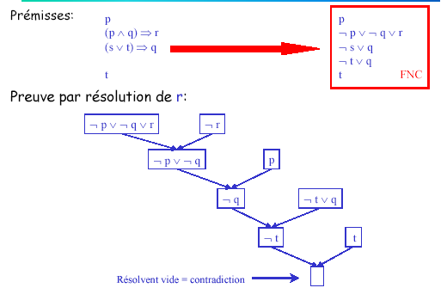
Application du Principe de résolution
Pour dériver une formule F à partir d’un ensemble de formules S, il suffit de montrer l’inconsistance de S U {¬F}
(On dit que S démontre F ou F est déduite de S)
Exemple : on veut montrer que r dérive de S={p, (p∧q) ⇒r, (s∨t) ⇒q, t}

Slide 36
UTILISATION
Exemple:
1. "Si Ali n’écrit pas à Fatima, elle ne lui écrit pas non plus"
2. " Fatima écrit à Ali"
alors « Ali écrit à Fatima" est vrai (conclusion)
prémisses:
1. "Si Ali n’écrit pas à Fatima, elle ne lui écrit pas non plus"
2. "Fatima écrit à Ali"
conclusion:
alors " Ali écrit à Fatima" est vrai
• correspondance en logique propositionnelle:
soit P ≡ " Ali écrit à Fatima" et soit Q ≡ " Fatima écrit à Ali "
Prémisses:
1. ¬ P ➔ ¬ Q
2. Q
Conclusion
P.
Par la réfutation:
S={P ∨ ¬Q, Q}
On veut : S P
On montre alors que S U {¬P} est inconsistant. Il faut dériver la clause vide par la Résolution.
Les clauses:
P ∨ ¬Q
Q
¬ P
Nous avons donc les clauses:
P ∨ ¬Q et Q
Avec la Règle de Résolution
Nous aurons P
4. P ( 1et2)
5. Vide (3 et 4)

Slide 37
Ce qu’il faut retenir
Intérêt d’une forme normale
Conséquence logique vs démonstration
A├ G ssi ├ A → G
Principe de résolution
l ∨ C’₁ , ¬ l ∨ C’₂ ├ _{réso} C’₁ ∨ C’₂
Preuve par réfutation
A ├ G ssi A ∧ ¬ G est inconsistante

Slide 38
Formes normales
Littéral ( positif / négatif)
Un littéral l est un atome (formule atomique i.e : p)
Positif noté p
Négatif noté ¬ p
Clause est une disjonction de littéraux
C=(l₁ ∨ l₂ … ∨ l_{n})
Forme normale conjonctive
Une forme conjonctive est une conjonction de disjonctions de littéraux (ou conjonction de clauses):
F = (l₁ ∨ l₂ … ∨ l_{n}) ∧ …… ∧ (l’₁ ∨ l’₂ … ∨ l’_{m})
F = C ∧ …… ∧ C’ notée également F = {C,…,C’}
Forme normale disjonctive
Une forme disjonctive est disjonction de conjonctions littéraux:
F = (l₁ ∧ l₂ … ∧ l_{p}) ∨ …… ∨ (l’₁ ∧ l’₂ … ∧ l’_{q})

Slide 39
FIN

